Slide 1
YOLO를 활용한
객체 추적과 속도 모니터링
권우현

Slide 2

목차
- 프로젝트 개요
-학습 결과
-코드 리뷰
-시연 영상
-결과 및 느낀점

Slide 3
프로젝트 개요
YOLO(You Only Look Once) 모델을 활용하여 실시간 고속도로CCTV 영상에서 다양한 객체를 추적하고, 이를 바탕으로 이동하는 객체의 속도를 모니터링하는 시스템을 개발

Slide 4


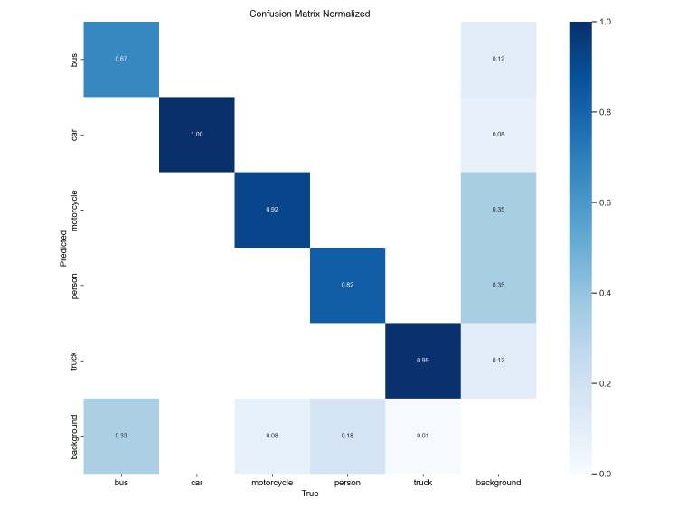
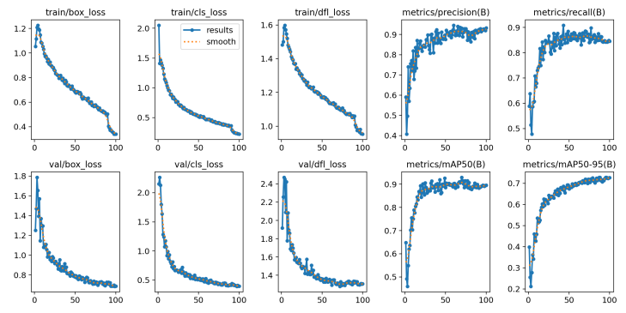

첫번째 학습 결과

Slide 5
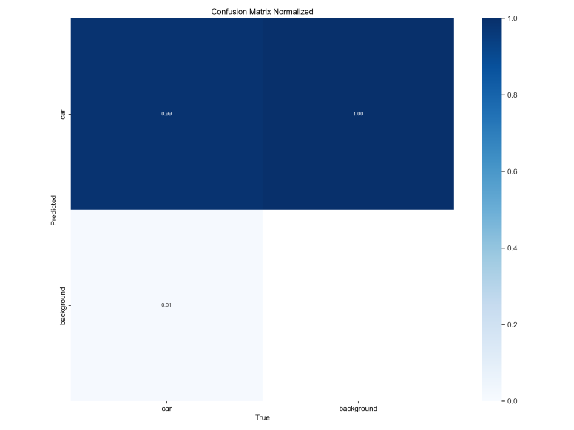
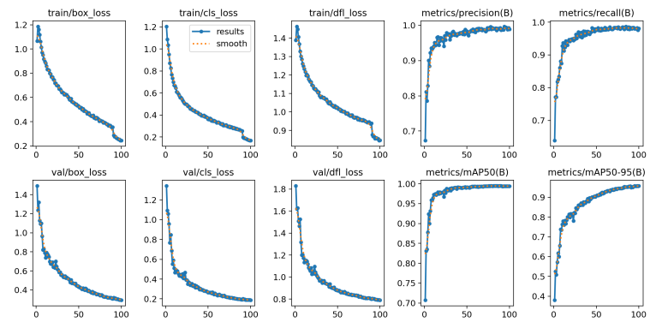
두번째 학습 결과

Slide 6
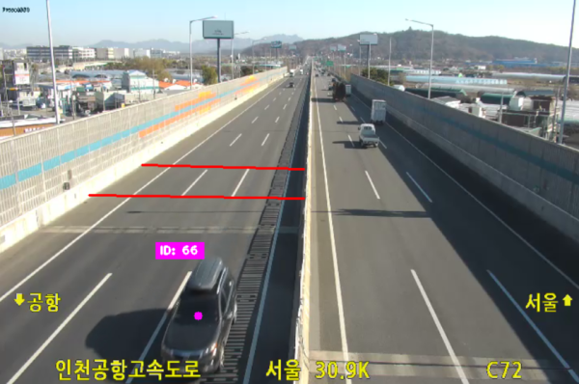

프로그램이 시작
CCTV 데이터 불러오기
CCTV URL 추출
CCTV 영상 캡처 시작
YOLO 모델 및 마스크 이미지 로드
영상 프레임 처리
마스크 적용
YOLO 객체 감지
객체 필터링
객체 추적 시작
시작 선 교차 여부 확인
끝 선 교차 여부 확인
ROI 저장
저장된 이미지 합성
'q' 키로 종료
순서도

Slide 7
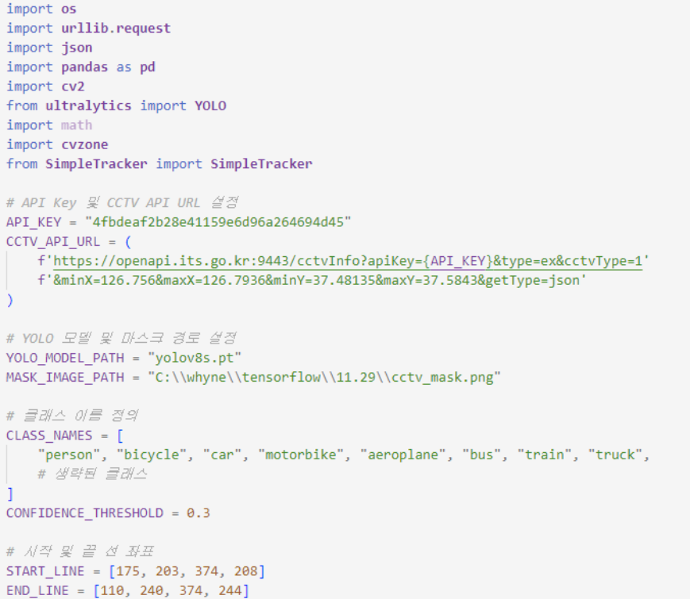
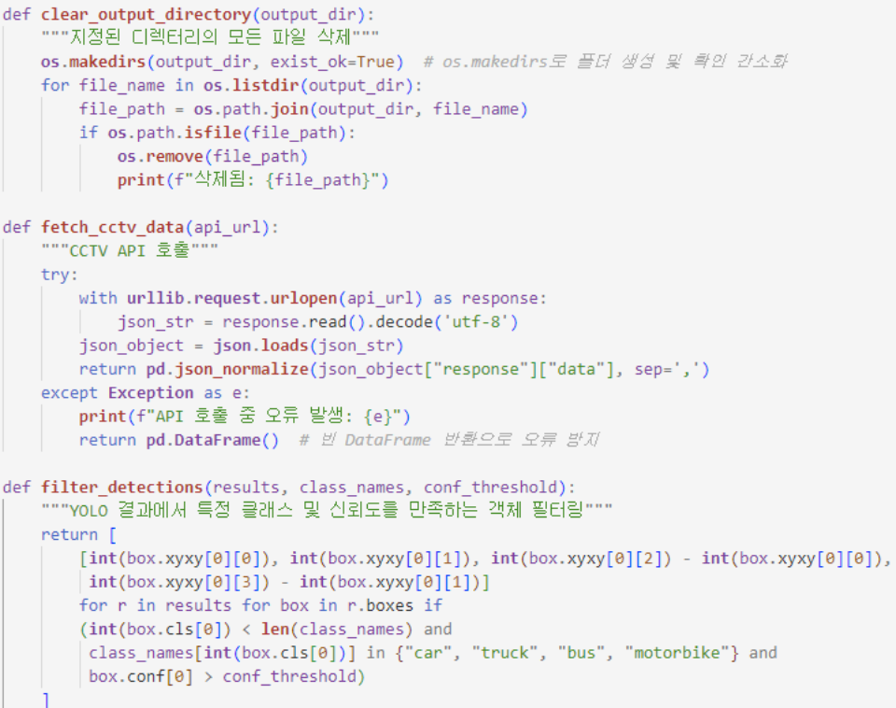
코드 리뷰

Slide 8
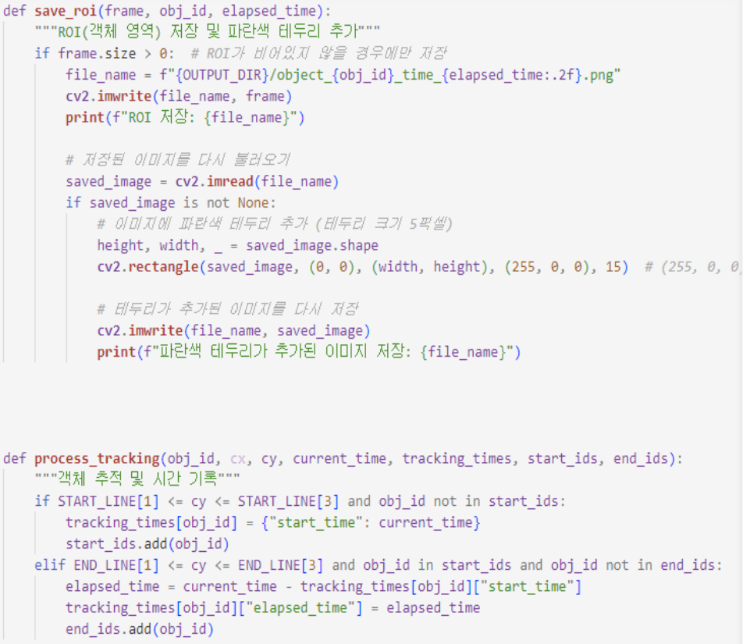
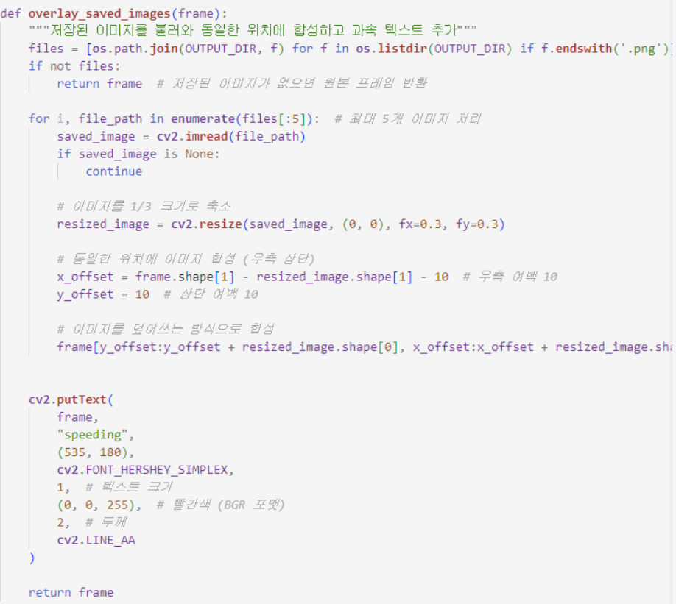
코드 리뷰

Slide 9
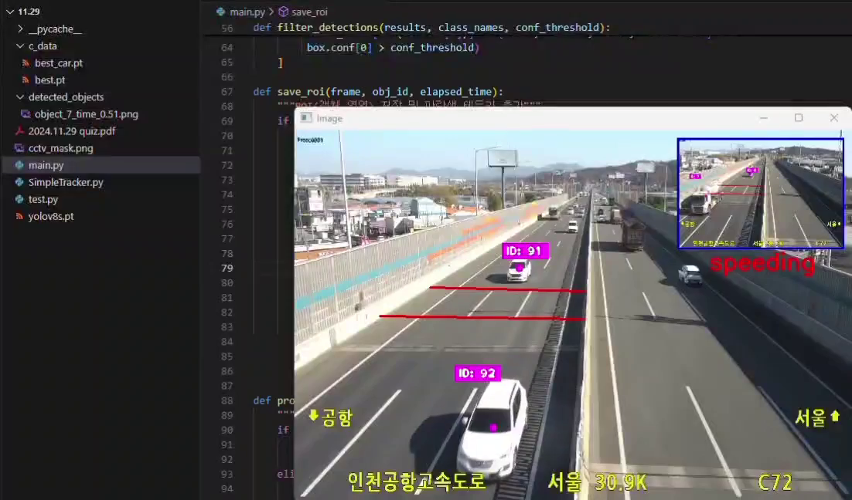
시연 영상

Slide 10
결과 및 느낀점
데이터 품질의 중요성
실시간 처리의 중요성
객체 추적의 어려움

Slide 11
감사합니다.

